Slide 1
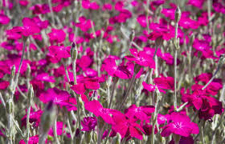
أهلا و سهلا مرحيا بكم
স্বাগতম

Slide 2
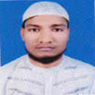
التعريف
محمد أكبر على
محاضر اللغة العربية
رجارام بور إحياء السنة عالم مدرسة
الزوال: 01728161782
E-mail:
ahmadullahkhan1990@gmail.com
মোঃ আকবর আলী
আরবি প্রভাষক
রাজারামপুর এহইয়া উস সুন্নাত আলিম মাদ্রাসা
চাঁপাই নবাবগঞ্জ
মোবা: 01728161782

Slide 3
الدرس اليوم
الصف: للعالم
الموضوع: اللغة العربية الاتصالية
الوحدة السابعة
الدرس: الثانى
الوقت: 30دقيقة

Slide 4
العنوان
مدرسة البنات ببور سعيد

Slide 5
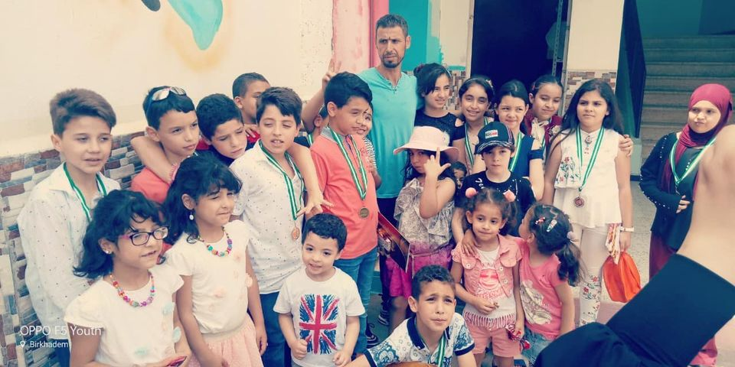
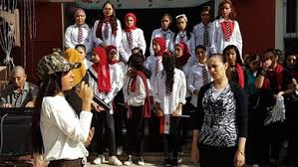
أنظر إلى الصور التالية

Slide 6
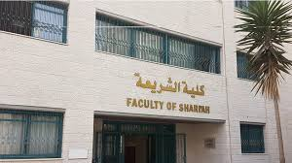
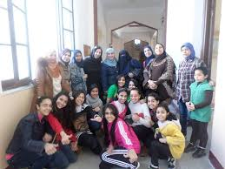
انظر الى الصورة

Slide 7
(শিখনফল) ما يستفاد من الدرس
تعريف حافظ ابراهيم
لماذا شبه الشاعر الأم بالمدرسة
كيف يعامل الرجال النساء على رأى الشاعر
بين ضرورة بناء مدرسة البنات فى بلادنا

Slide 8
একক পাঠ
= تمنى
আকাঙ্খা করা
= يعتبر
বিবেচনা করা
= شغل
ব্যাস্ততা
= مدرسة البنات
বালিকা বিদ্যালয়
ضرورة =
আবশ্যক

Slide 9
العبارات
كَم ذا يُكابِدُ عاشِقٌ وَيُلاقي ** في حُبِّ مِصرَ كَثيرَةِ العُشّاقِ
إِنّي لَأَحمِلُ في هَواكِ صَبابَةً ** يا مِصرُ قَد خَرَجَت عَنِ الأَطواقِ
لَهفي عَلَيكِ مَتى أَراكِ طَليقَةً ** يَحمي كَريمَ حِماكِ شَعبٌ راقي
كَلِفٌ بِمَحمودِ الخِلالِ مُتَيَّمٌ ** بِالبَذلِ بَينَ يَدَيكِ وَالإِنفاق

Slide 10
إِنّي لَتُطرِبُني الخِلالُ كَريمَةً ** طَرَبَ الغَريبِ بِأَوبَةٍ وَتَلاقي
وَتَهُزُّني ذِكرى المُروءَةِ وَالنَدى ** بَينَ الشَمائِلِ هِزَّةَ المُشتاقِ
ما البابِلِيَّةُ في صَفاءِ مِزاجِها ** وَالشَربُ بَينَ تَنافُسٍ وَسِباقِ
وَالشَمسُ تَبدو في الكُئوسِ وَتَختَفي ** وَالبَدرُ يُشرِقُ مِن جَبينِ الساقي
بِأَلَذَّ مِن خُلُقٍ كَريمٍ طاهِرٍ ** قَد مازَجَتهُ سَلامَةُ الأَذواقِ

Slide 11
عمل الواحد
السوال: ماذا تمنى الشاعر حافظ ابراهسم ؟
السوال : متى يعتبر المال نهاية الاملاق و الفقر ؟
السوال : لماذا شبه الشاعر الام بالمدرسة ؟
السوال : ما أثر فى إعداد الشعب ؟

Slide 12
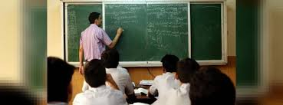
عمل الجمع
ا
السوال: ما يكون شغل النساء على الراى الشاعر ؟
السوال: كيف يعامل الرجال النساء على رأى الشاعر ؟
السوال: بين ضرورة بياء مدرسة البنات فى بلادنا ؟

Slide 13
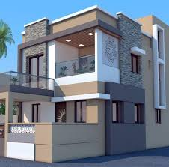
عمل البيت:
السوال: أكتب نبذة من حياة الشاعر حافظ إبراهيم ؟

Slide 14
شكرا لكم
ধন্যবাদ

